Slide 1
Du macroscopique au microscopique dans les synthèses organiques
Agrégation 2020

Slide 2
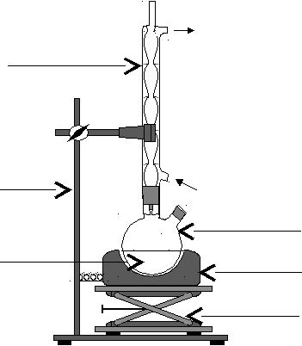

Estérification étudiée du point de vue macroscopique
Montage à reflux pendant 45 minutes
Sortie d’eau froide
R
Réfrégirant
Potence
Arrivée d’eau froide
11mL Alcool isoamylique (0,1 mol)
+6mL acide éthanoïque (0,1 mol)
+15mL cyclohexane +
Ajout goutte à goutte acide sulfurique
Ballon bicol
Chauffe ballon
Support élévateur
La chimie expérimentale. Chimie Organique et Minérale, Lemaréchal, Dunod

Slide 3
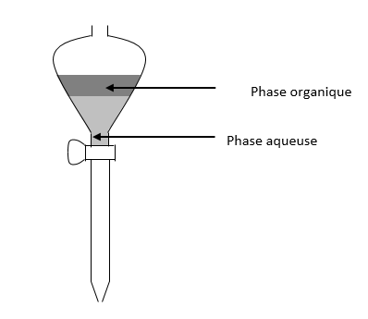
Estérification étudiée du point de vue macroscopique
Traitements du brut réactionnel
1) Récupération et lavage de la phase organique
R
2) Lavage de la phase organique (NaHCO₃) dans un erlenmeyer
3) Récupération de la phase organique
Séchage (sulfate de sodium anhydre)
Filtrer par gravité
Evaporation du cyclohexane
La chimie expérimentale. Chimie Organique et Minérale, Le maréchal, Dunod

Slide 4
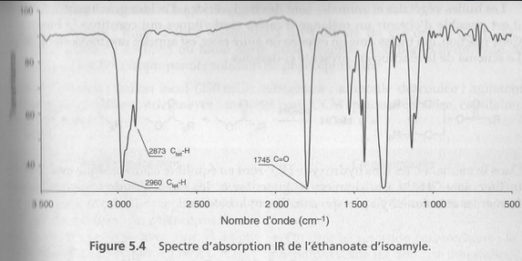
Caractérisation du composé synthétisé
100
80
Transmittance
60
40

Slide 5
Les réactions en chimie organique
Equation de la réaciton ( = échelle macroscopique )
Potence
Composé avec odeur de banane
La chimie expérimentale. Chimie Organique et Minérale, Lemaréchal, Dunod

Slide 6
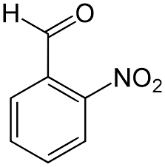
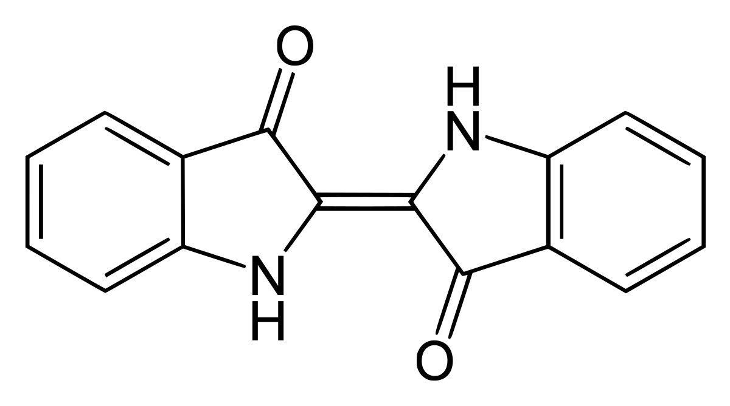
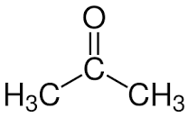
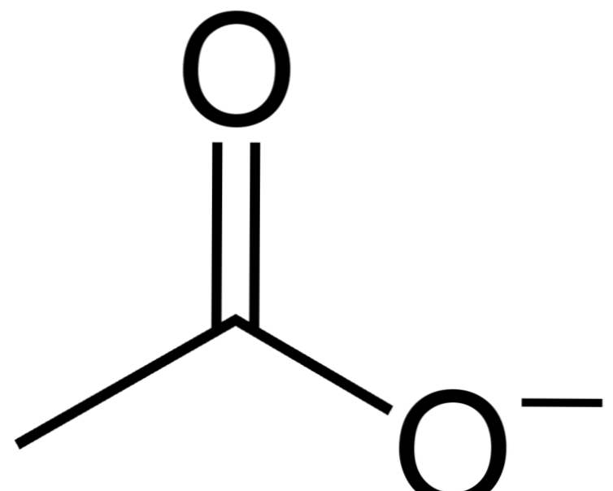
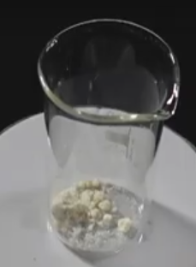
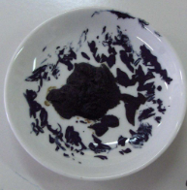
Les réactions en chimie organique
Synthèse de l’indigo :
2 _{(s)} + 2 _{(l)} + 2 HO⁻ _{(aq)} ➔ _{(s)} + 2 _{(aq)} + 4 H₂O _{(l)}
2-nitrobenzaldéhyde acétone ion hydroxyde indigo ion éthanoate eau
Indigo obtenu
après filtration
et séchage
Poudre blanche

Slide 7
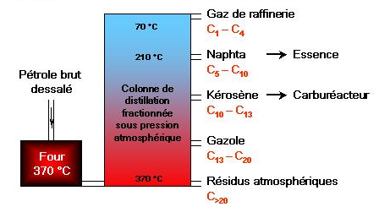
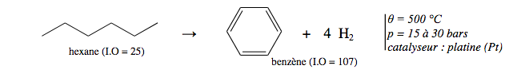
Les réactions en chimie organique
Synthèse du benzène (valorisation du pétrôle par reformage) :
Raffinage du pétrôle
culturesciences.chimie.ens.fr

Slide 8
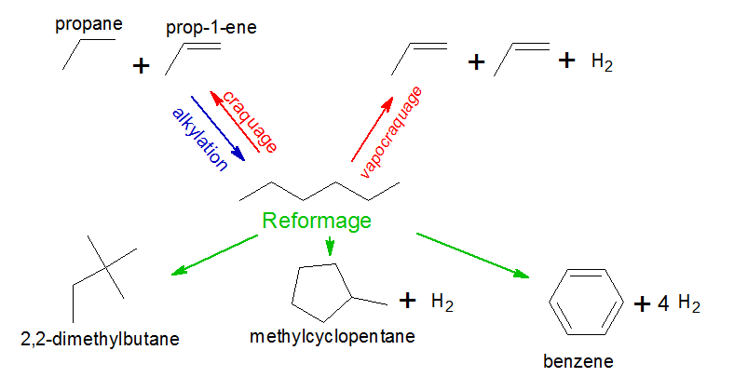
Modification de la chaine carbonée
isomérisation
déshydrogénation
cyclisation
André DURUPTHY, Thierry DULAURANS et al. Physique Chimie, Terminale S enseignement spéciﬁque.HachetteEducation,2012

Slide 9
Modification de la chaine carbonée
(catalytique)
isomérisation
déshydrogénation
cyclisation
André DURUPTHY, Thierry DULAURANS et al. Physique Chimie, Terminale S enseignement spéciﬁque.HachetteEducation,2012

Slide 10
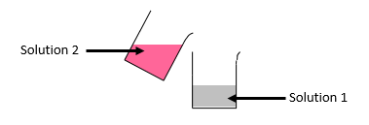
Obtention d’un polyamide : le nylon 6-6
Solution 1 : chlorure de sébacoyle et cyclohexane
Solution 2 : hexan-1,6-diamine ; hydroxyde de sodium ; eau et phénolphtaléine (couleur rose)

Slide 11
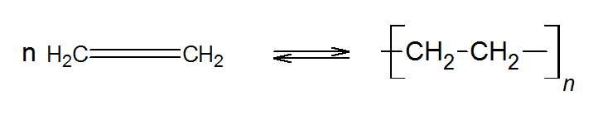
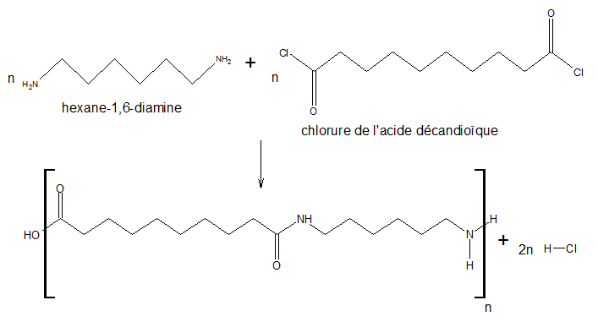
Allongement de chaine par polymérisation
Polyéthylène
Nylon

Slide 12
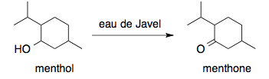
Oxydation du menthol en menthone
Solide blanc
Liquide incolore

Slide 13
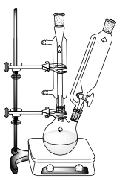
Oxydation du menthol en menthone au laboratoire
Ampoule de coulée
Réfrigérant
Sortie d’eau
20 mL d’eau de Javel à 36°
(0,032 mol)
Arrivée d’eau
Test au KI : HClO + H⁺ + 2I⁻ ➔ Cl⁻ + I₂ + H2O
Ajout progressif jusqu’à
consommation totale du menthol
Couleur Brune
=
Test Positif
(HClO en excès)
3,9 g de menthol (0,025 mol)
+ 10 mL acide éthanoïque glacial
Ballon bicol
Barreau
aimanté
Bain de glace
Agitateur
magnétique

Slide 14
Oxydation du menthol en menthone au laboratoire
Ampoule de coulée
Réfrigérant
Sortie d’eau
20 mL d’eau de Javel à 36°
(0,032 mol)
Arrivée d’eau
Test au KI : HClO + H⁺ + 2I⁻ ➔ Cl⁻ + I₂ + H2O
Ajout progressif jusqu’à
consommation totale du menthol
Couleur Brune
=
Test Positif
(HClO en excès)
3,9 g de menthol (0,025 mol)
+ 10 mL acide éthanoïque glacial
Ballon bicol
Barreau
aimanté
Bain de glace
On détruit cet excès par ajout de sulfite de
de sodium à température ambiante.
Agitateur
magnétique
HClO +HSO₃⁻ ➔ Cl⁻ + SO₃²⁻ +H⁺

Slide 15
Étapes de lavage
- Ajout de 20mL d’eau glacée dans le ballon où a eu lieu la réaction
Introduction du mélange dans une ampoule de coulée
Elimination de la phase aqueuse
Lavage de la phase aqueuse avec 10mL de soude à 1 mol.L⁻¹ puis avec 10mL d’eau

Slide 16

Identification du produit synthétisé
Ajout du produit synthétisé
(quelques gouttes)
2 mL de réactif
au 2,4-DNPH
Test à la 2,4 DNPH
Lien vidéo : https://www.youtube.com/watch?v=yo1ygeTUbO8

Slide 17
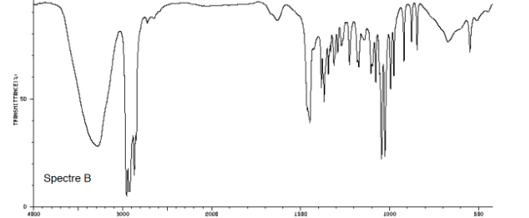
Spectre IR du réactif
Liaisons C-H
Liaison O-H

Slide 18
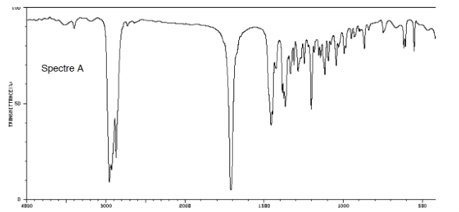
Spectre IR du produit
Liaisons C=O
Liaisons C-H
Liaisons C-H

Slide 19
Catégories de réactions
Substitution :
atome ou groupe d’atomes remplacé par un autre atome ou groupe d’atomes.
Addition :
atomes ou groupes d’atomes ajoutés aux atomes d’une liaison multiple.
Élimination :
atome ou groupe d’atomes portés par des atomes adjacents éliminés pour former une liaison multiple.

Slide 20
Sites donneurs ou accepteurs
Site donneur de doublets d’électrons :
atome porteur d’une charge négative (éventuellement partielle)
atome porteur de doublet non liant
Liaisons multiples
Site accepteur de doublets d’électrons :
atome porteur d’une charge positive (éventuellement partielle)

Slide 21
Du microscopique au macroscopique
Equation de la réaciton ( = échelle macroscopique )
R
R
Potence
R-OH
Composé avec odeur de banane
La chimie expérimentale. Chimie Organique et Minérale, Lemaréchal, Dunod

Slide 22
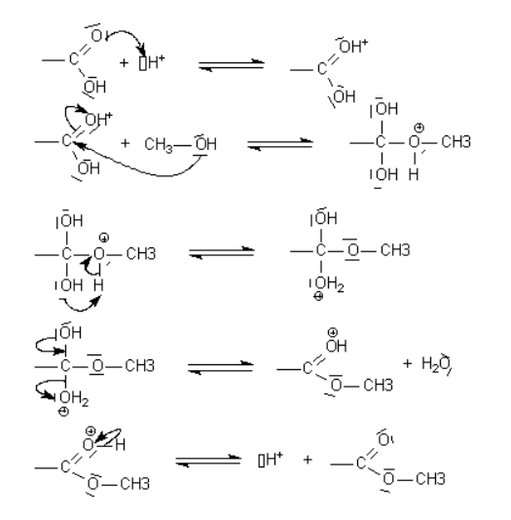
Les réactions en chimie organique
Mécanisme de la réaction ( = échelle microscopique)
Equation de la réaction ( = échelle macroscopique )
R
R
R
R
Potence
R
R
R-OH
Composé avec odeur de banane
R
R
La chimie expérimentale. Chimie Organique et Minérale, Lemaréchal, Dunod
R
R

Slide 23
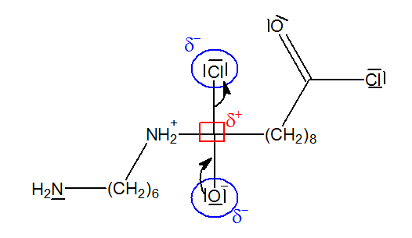
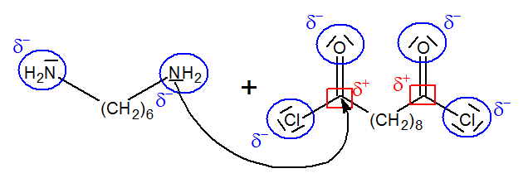

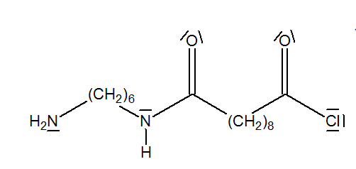
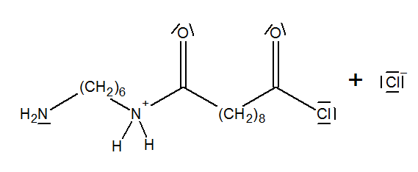
Mécanisme de synthèse du nylon
NaOH

